Slide 1



Organização da demanda no atendimento odontológico da atenção básica na Escola de Guerra Naval
Oficial Aluna: CC(CD) Renata Cristiane de Moraes Rodrigues
Orientadora: Gisele Oliveira
Rio de Janeiro, 25 e 26 de novembro de 2021

Slide 2

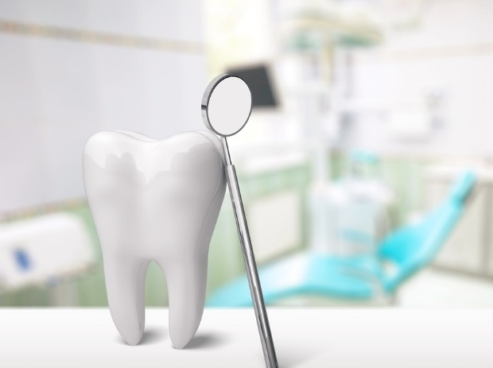
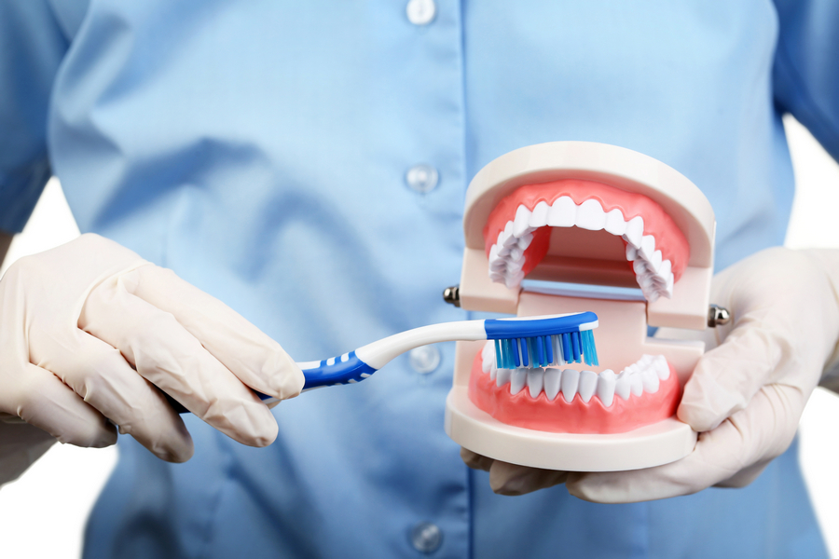
Introdução
Organização da Demanda em Saúde Bucal
A organização da demanda é um desafio para planejadores
(RONCALLI, 2000)
Acesso ao serviço → consultas através da demanda espontânea
(SANTOS; ASSIS, 2006)
Melhoria do acesso → organização da atenção primária de acordo com estudos demográficos e epidemiológicos
(MELO et al., 2016)

Slide 3


Introdução
EGN: Acesso por demanda espontânea
Concentração da demanda
Priorização de paciente
Procura por Unidades do SSM
Atrasos nas Inspeções Saúde
Piora do quadro clínico
01 consultório odontológico
~600 militares
01 CD e 01 TSB
Necessidade de organizar a demanda e o fluxo de pacientes

Slide 4
Objetivos
Geral
Reduzir a concentração da demanda no atendimento odontológico da atenção básica no último trimestre do ano na Seção de Odontologia da EGN.
Específicos
Detalhados na Matriz de Programação das Ações

Slide 5



Projeto de Intervenção
Situação Problema:
Aumento da demanda média por atendimento odontológico no último trimestre do ano na Seção de Odontologia da Escola de Guerra Naval.

Slide 6
Projeto de Intervenção
Descritor 1: 30% de aumento da média mensal de atendimentos odontológicos no último trimestre em relação aos demais períodos do ano.
Descritor 2: 64% das inspeções de saúde realizadas no último trimestre do ano apresentaram necessidade de tratamento odontológico para sua conclusão.
Indicador 1: Média mensal de atendimentos odontológicos.
Indicador 2: Percentual de inspeções de saúde com necessidade de tratamento odontológico.

Slide 7
Projeto de Intervenção
Meta 1: Reduzir de 30% para 15% o aumento da média mensal de atendimentos odontológicos no último trimestre do ano até dezembro/2022.
Meta 2: Reduzir de 64% para 30% o número de inspeções de saúde com necessidade de tratamento odontológico para seu fechamento até dezembro/2022.
Resultado: Melhoria no gerenciamento da demanda e do fluxo de pacientes ao longo do ano, otimizando a capacidade de atendimento na atenção básica da Seção de Odontologia da EGN e aumentando a satisfação dos usuários com o serviço.

Slide 8

Causas da situação-problema
Pouca cultura preventiva
Causas críticas
Flexibilidade da grade curricular dos cursos
Inspeções de saúde
Questão cultural
Desembarque dos alunos

Slide 9
Matriz de Programação das Ações
Causa crítica 1: Pouca cultura preventiva e de priorização do cuidado bucal com visitas regulares ao dentista
Ações | Recursos necessários | Prazo de conclusão | Responsável
Coletar os dados do censo odontológico | Humanos, Físicos | AGO/2021 MAR/2022 | CC (CD) Renata 2º SG-HD Cristiane
Classificar os dados do censo odontológico de acordo com a complexidade de tratamento programado | Humanos, Físicos | AGO/2021 MAR/2022 | CC (CD) Renata 2º SG-HD Cristiane
Realizar busca ativa dos pacientes com necessidade de tratamento de maior complexidade | Humanos, Físicos | AGO/2021 ABR/2022 | 2º SG-HD Cristiane CB-EF Sanches
Elaborar palestra com enfoque na prevenção em odontologia e na capacidade de atendimento na atenção básica da Seção de Odontologia da EGN | Humanos, | JAN/2022 | CC(CD) Renata
Agendar data na grade curricular dos cursos para apresentação da palestra aos alunos no início do ano letivo | Humanos | JAN/2022 | CMG(RM1) Souza CMG(RM1) Signorelli CC(CD) Renata
Realizar palestra para os alunos no início do ano letivo | Humanos, Físicos | FEV/2022 | CC(CD) Renata
Publicar notas periódicas em Plano do Dia sobre as doenças mais prevalentes da cavidade bucal e suas medidas de prevenção | Humanos, Político, Físicos | MAR/2022 JUN/2022 SET/2022 | CMG Toledo CMG(CD) Ivonete CC(CD) Renata

Slide 10
Matriz de Programação das Ações
Causa crítica 2: Grade curricular dos cursos da Escola de Guerra Naval com maior flexibilidade no final do ano
Ações | Recursos necessários | Prazo de conclusão | Responsável
Disponibilizar 04 consultas odontológicas por semana no horário do almoço exclusivamente para os alunos | Humanos, Físicos | JUL/2021 FEV/2022 | CC(CD) Renata 2º SG-HD Cristiane CB-EF Sanches
Divulgar para os alunos a disponibilidade de vagas para consultas odontológicas no horário do almoço | Humanos, Físicos | JUL/2021 FEV/2022 | CF Leonardo Barbosa CF Almeida Pena CC (CD) Renata
Solicitar apoio de rancho para o almoço dos profissionais da saúde em horário antecipado (rancho para serviço) | Humanos, Físicos | JUL/2021 | CC(CD) Renata CT(S) Paola

Slide 11
Gestão do Projeto
Projeto de Intervenção
Ciclos anuais – ano letivo dos cursos.
Monitoramento trimestral:
Militares da Seção de Odontologia EGN.
Ações Executadas:
C-EMOS/2021- ações iniciadas JUL/21 e interrompidas SET/21.
Resultados:
Análise de metas comprometida em 2021;
Avaliação positiva da proposta de consultas em horário almoço
(14 consultas / 01 falta).

Slide 12
Considerações Finais
Contribuição dos serviços odontológicos para o SSM;
Dificuldades na implementação → Expectativa da equipe;
Além dos benefícios aos usuários do serviço, destaca-se o aprendizado e o contato com técnicas e ferramentas de gestão que permitem tratar situações-problema anteriormente identificadas como administráveis apenas por esferas superiores.

Slide 13
Referência bibliográfica
BRASIL. Ministério da Saúde. Secretaria de Atenção à Saúde. Departamento de Atenção Básica. Coordenação de Saúde Bucal. Diretrizes da Política Nacional de Saúde Bucal. Brasil, 2004. Disponível em: http://bvsms.saude.gov.br/bvs/publicacoes/politica_nacional_brasil_sorridente.pdf. Acesso em: 21 jun. 2021.
BRASIL. Ministério da Saúde. Secretaria de Atenção à Saúde. Departamento de Atenção Básica. Coordenação Nacional de Saúde Bucal. Saúde Bucal. Caderno de Atenção Básica no 17. Ministério da Saúde, 2008. Disponível em: https://bvsms.saude.gov.br/bvs/publicacoes/saude_bucal.pdf. Acesso em: 29 jun. 2021.
SILVA, L. S.; MENEZES, C.; NASCIMENTO, L. C.; NITSCKE, R. G.; DUARTE, D. C.; VIEGAS, S. M. F. Demanda espontânea e acesso no Sistema Único de Saúde: vivências de usuários da atenção primária. Av Enferm, v. 39, p. 30-39, 2021. Disponível em: http://www.scielo.org.co/pdf/aven/v39n1/0121-4500-aven-39-01-30.pdf. Acesso em: 01 jul. 2021.
TAVARES, R. P.; COSTA, G. C.; FALCÃO M. L. M.; CRISTINO, P. S. A organização do acesso aos serviços de saúde bucal na estratégia de saúde da família de um município da Bahia. Saúde em Debate, v. 37, n. 99, p. 628-635, 2013. Disponível em: https://www.scielo.br/j/sdeb/a/4zxMzZrKKrHXcpf6dbj4Mcb/?lang=pt&format=pdf. Acesso em: 29 jun. 2021.

Slide 14
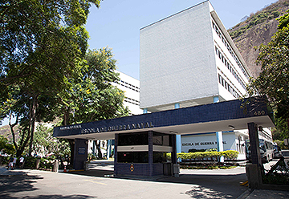
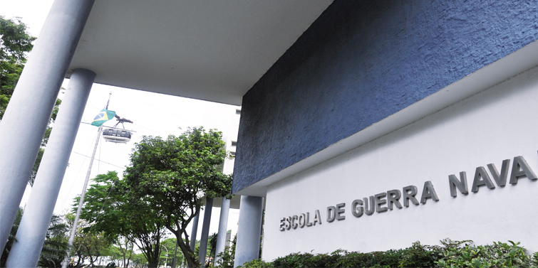
Obrigada!

